Slide 1
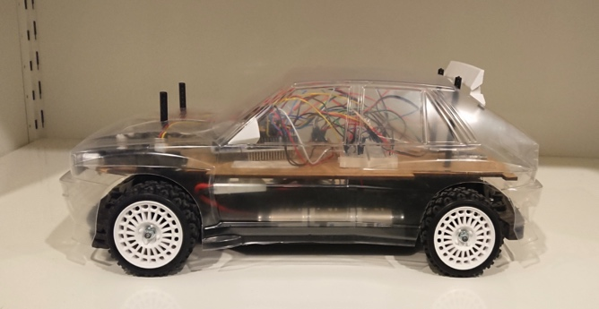
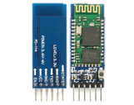
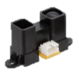
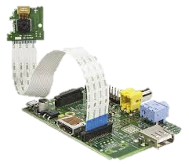
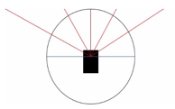
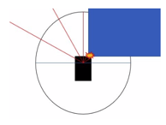
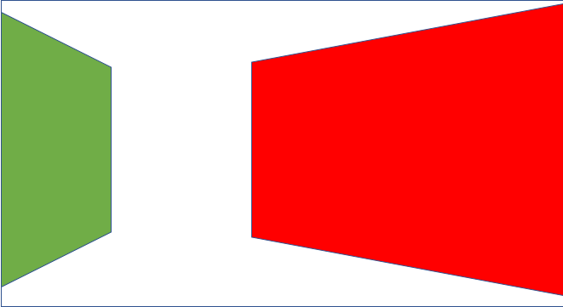
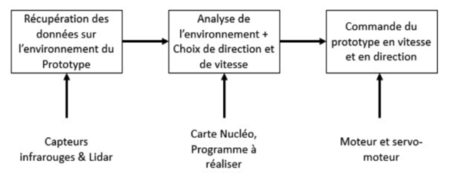
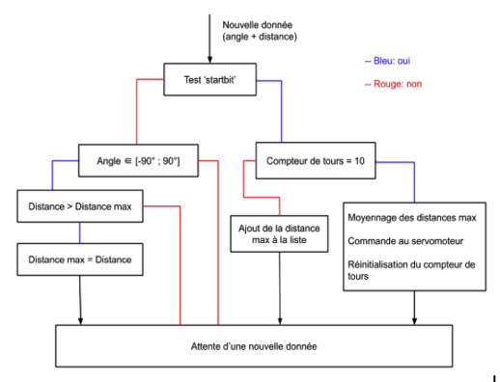
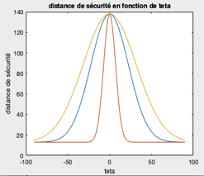
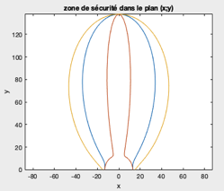
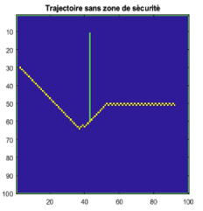
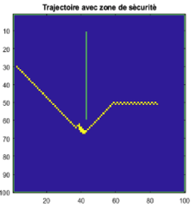
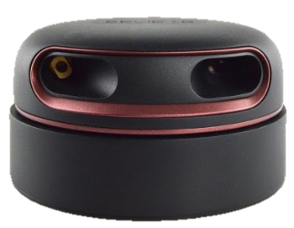
AUTONO’CAR
CONTRAINTES :
Démarrer la voiture et l’arrêter à distance
Se diriger sur un circuit
Détecter les obstacles fixes et mobiles et les éviter
Adapter la vitesse aux difficultés observées
Démarrer et arrêter la voiture
Choix d’un récepteur Bluetooth HC-05 :
-> Permet d’interagir avec la voiture à distance pour lui ordonner le démarrage et l’arrêt mais aussi pour pouvoir récupérer des données au cours du fonctionnement
3 MÉTHODES DE DÉTECTION ENVISAGÉES :
CAPTEURS IR
Principe de fonctionnement :
On prend une photo grâce à la caméra Raspberry Pi, puis on traite les informations contenues dans la photo pour identifier la couleur ou la forme de l'obstacle.
CAMÉRA
Caractéristiques :
Distance max observable : 150cm
Traitement des données:
Traitement des données:
Direction:
Prise de photos
Compter le nombre de pixels correspondant aux murs (couleurs différentes) des deux côtés de la photo
Juger quel mur est le plus loin et envoyer des instructions de direction à la voiture correspondantes
Direction:
Récupération des tensions des 5 capteurs
Détermination du minimum de tension
Braquage des roues dans la direction du minimum de tension
Vitesse :
Calcul d’une moyenne pondérée des valeurs de tensions afin de trouver une vitesse optimale
Zone de sécurité :
Définition d’une tension seuil pour chaque capteur. Si l’un des capteurs détecte une tension inférieure à cette valeur alors les roues braquent dans la direction opposée afin d’éviter la collision.
LiDAR
Zone de sécurité :
On définit une zone de sécurité dans laquelle, si un obstacle est détecté, la voiture ne doit plus suivre le traitement de données précédent mais doit braquer complètement pour éviter l’obstacle. Cette zone tient compte de l’envergure de la voiture.
On cherche donc un modèle pour déterminer la distance de sécurité nécessaire en fonction de chaque angle vu par le LiDAR. C’est une loi liant la distance et l’angle de type gaussienne qui semble le mieux convenir.
Caractéristiques :
Vitesse de rotation : 10 Hz
16000 échantillons /s
Distance max observable : 25m
Traitement des données
Direction :
Détermination de la plus grande distance observée pour chaque tour du LiDAR
Stockage de D_{max} sur k tours
Moyennage sur un nombre k de tours pour stabiliser la direction
Commande proportionnelle à la direction D_{max} au servomoteur
Principe de programmation :
Vitesse :
Détermination du minimum D_{min} pour chaque tour
Commande proportionnelle à D_{min} au moteur CC
Trajectoires obtenues avec et sans la zone (simulations Matlab) :
Avec l’aide de:
Julien VILLEMEJANE
Thomas SERRE, Kévin FALQUE, Mahawa CISSE, Zhe WANG, Alexis KEDZIA, Aurélie LEBRUN, Kassim HANANE, Hugo AFFATICATI, Benoît PARIS
www.institutoptique.fr

